Slide 1
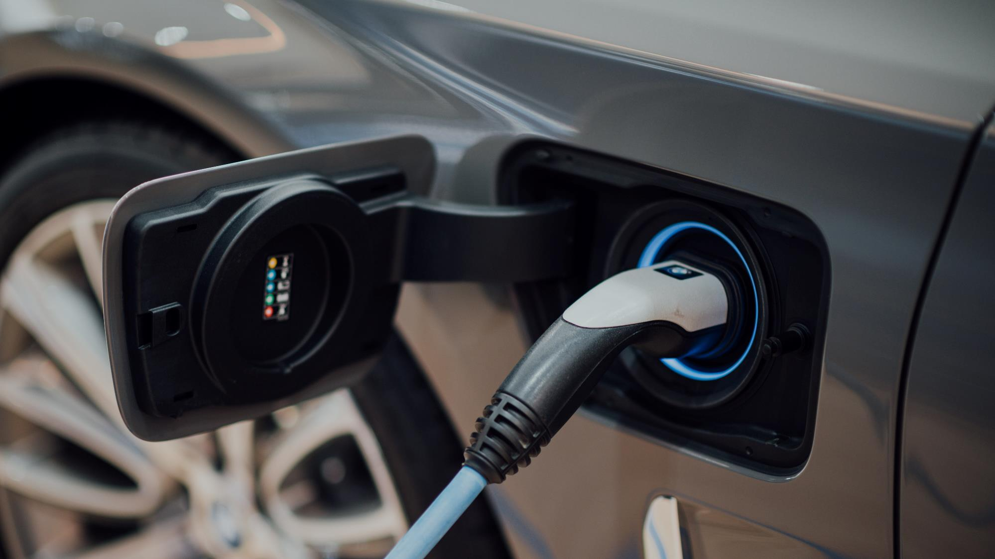

지능형 시스템
(교통 표지판 분류)
17681005 김규영
17681026 장정우

Slide 2
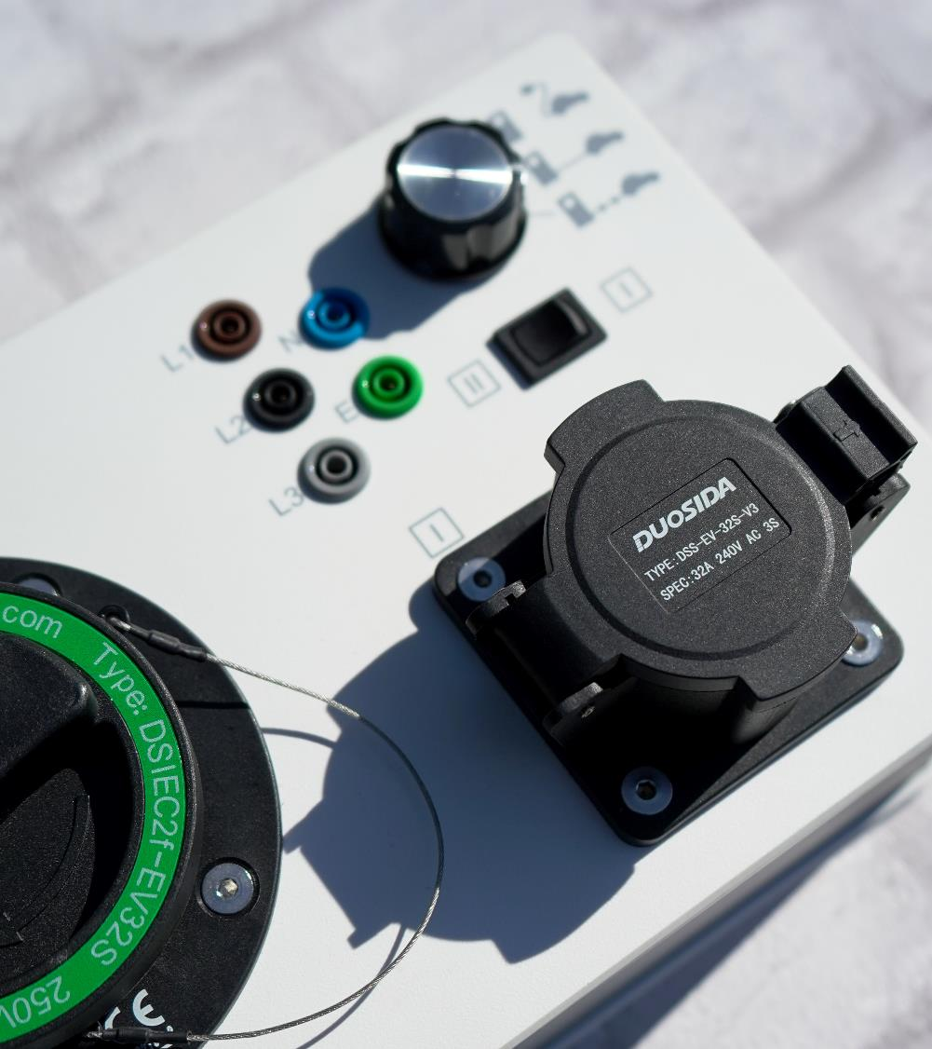
목차
a table of contents
1
프로젝트 개요
2
프로젝트 설명
3
시연 영상
4
마무리

Slide 3
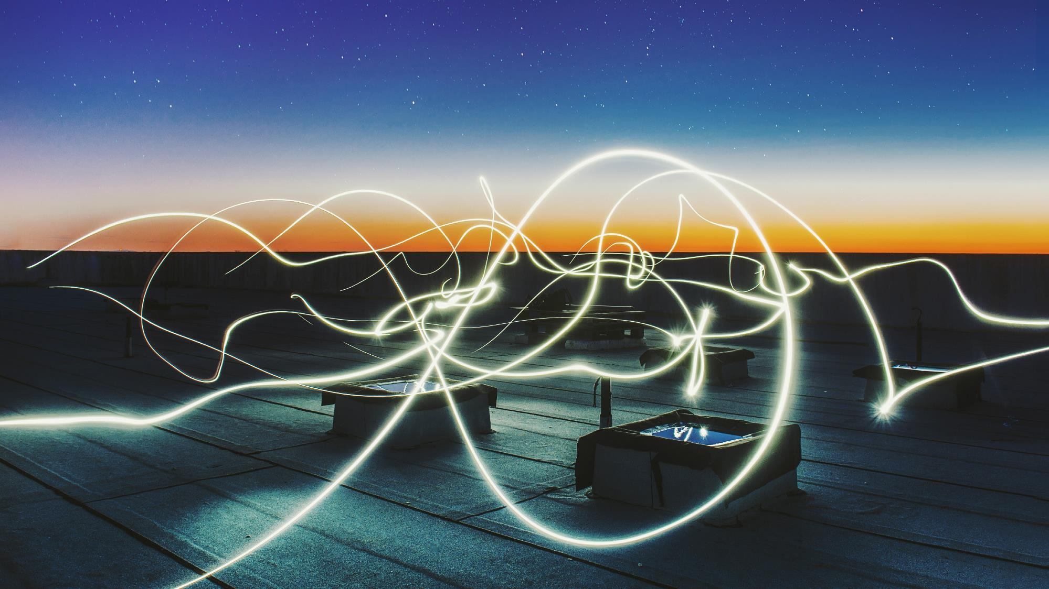
Part 1,
프로젝트 개요

Slide 4
Part 1
프로젝트 개요(주제소개)
'교통 표지판 분류 및 인식’
딥러닝 교과목에서 진행한 최종 프로젝트에서 진행한 ‘자동차 번호판’ 인식 프로그램과 연관 시켜 ‘교통 표지판 분류 및 인식’을 하면 자율주행 자동차들이 교통 법규를 지키며 안전한 운행을 할 것이라는 기대를 가지고 주제를 선정 하였습니다.

Slide 5
Part 1
프로젝트 개요(팀원 역할)
김규영
공통
장정우
데이터 전 처리
정확도 분석
시각화
PPT작성
주제 선정
아이디어 공유
데이터 선택
데이터 학습 코드 작성
정확도 분석
과제 결과 보고서

Slide 6


Part 1
제목을 입력하세요
Kaggle – GTSRB 데이터
CNN 모델
머신 러닝

Slide 7
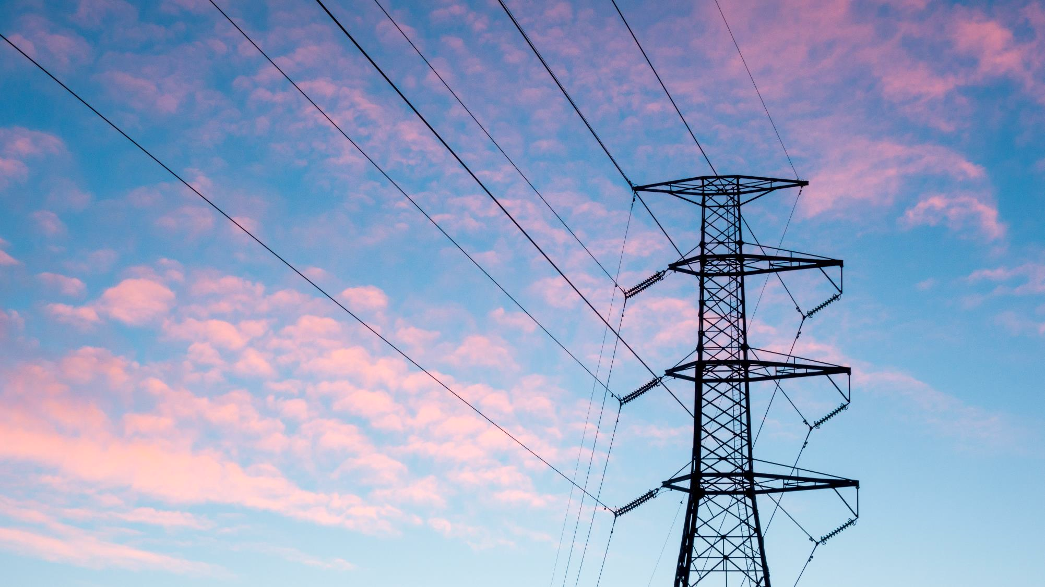
Part 2,
프로젝트 설명

Slide 8
Part 2
프로젝트 설명(순서도)
TEST 데이터
분류/시각화
학습 데이터
훈련/검증 분할
모델을 통한
학습
모델 평가
학습을 통한
이미지 분류

Slide 9
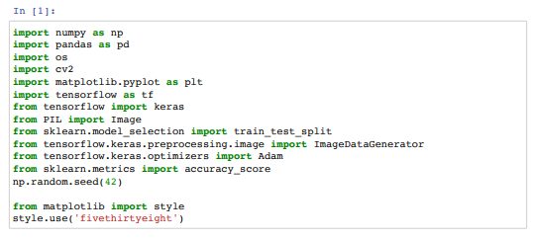
Part 2
프로젝트 설명
프로젝트 진행 시 필요한 라이브러리 import code

Slide 10
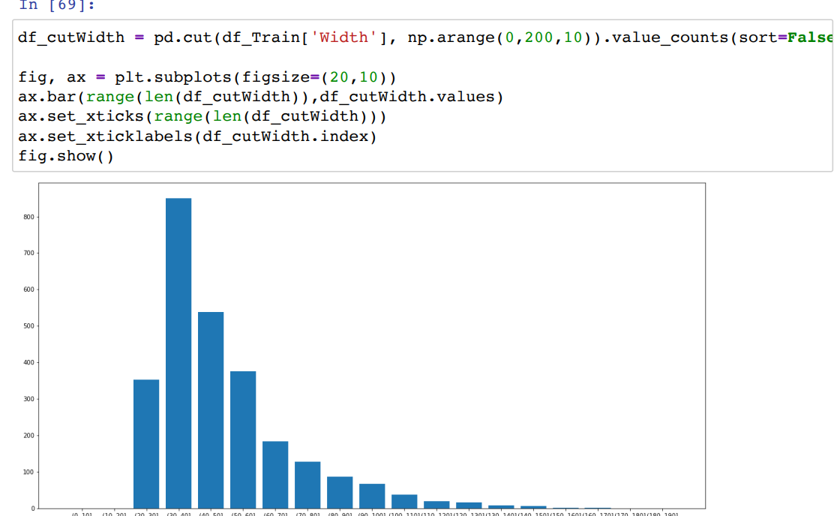
Part 2
프로젝트 설명
이미지 크기 분포 확인

Slide 11
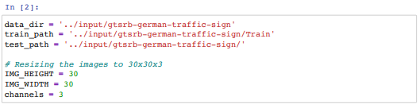
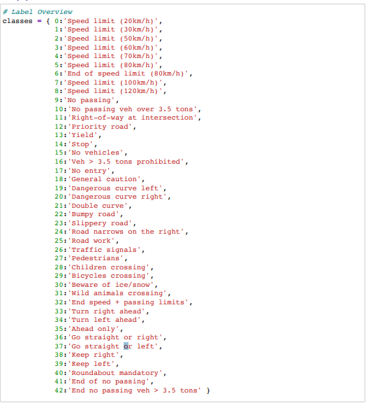
Part 2
프로젝트 설명
Kaggle에서 받은 GTSRB 데이터 읽기 및 이미지 파일 크기 통일화
클래스 번호를 사전의 교통 표지판 이름에 매핑하는 과정.

Slide 12
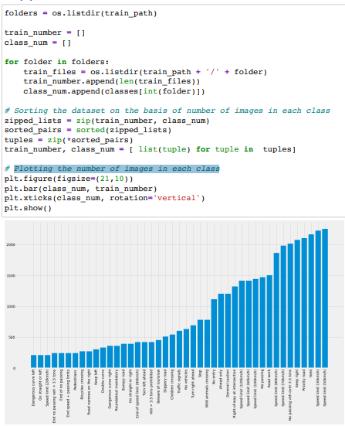
Part 2
프로젝트 설명
각 클래스 별 이미지 수를 기준으로 데이터 세트 정렬 및 각클래스 이미지 수 시각화

Slide 13
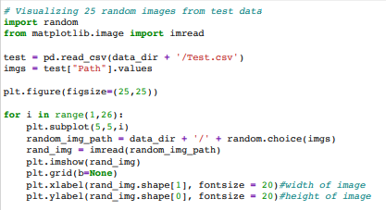
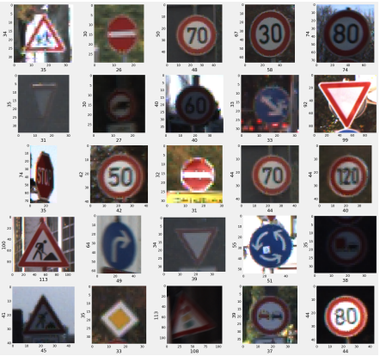
Part 2
프로젝트 설명
무작위 이미지 데이터 시각화

Slide 14
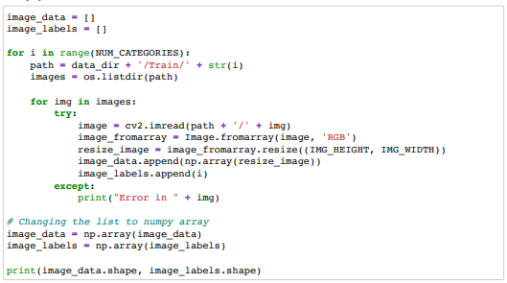
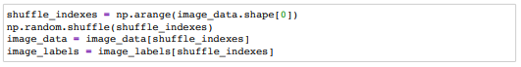
Part 2
프로젝트 설명
학습용 데이터 수집 훈련용 데이터 섞기

Slide 15
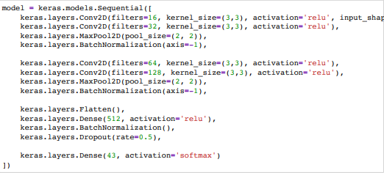
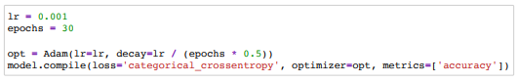
Part 2
프로젝트 설명
학습 모델 구성
CNN 모델

Slide 16
CNN 모델?

Slide 17
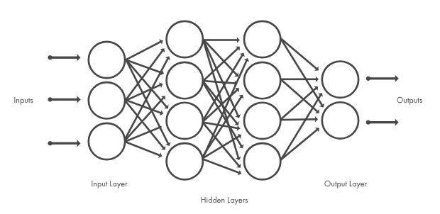
Part 2
프로젝트 설명

Slide 18
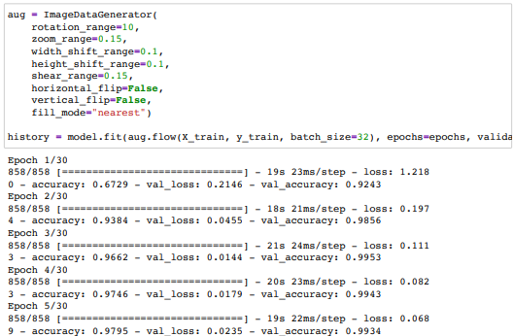
Part 2
프로젝트 설명
학습 모델을 통한 학습 중

Slide 19
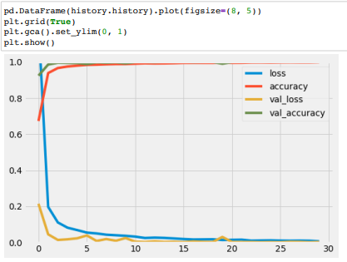
Part 2
프로젝트 설명
학습 모델 평가

Slide 20
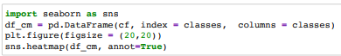
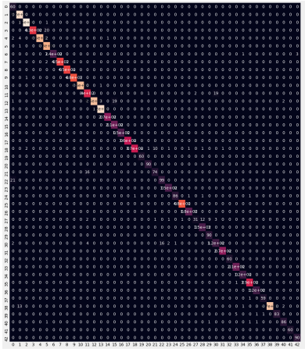
Part 2
프로젝트 설명

Slide 21
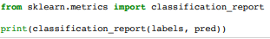
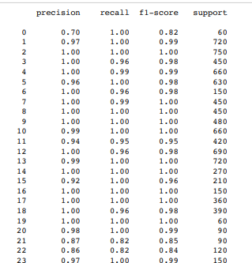
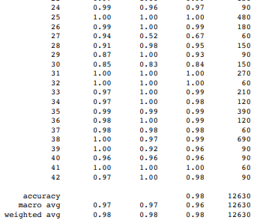
Part 2
프로젝트 설명

Slide 22
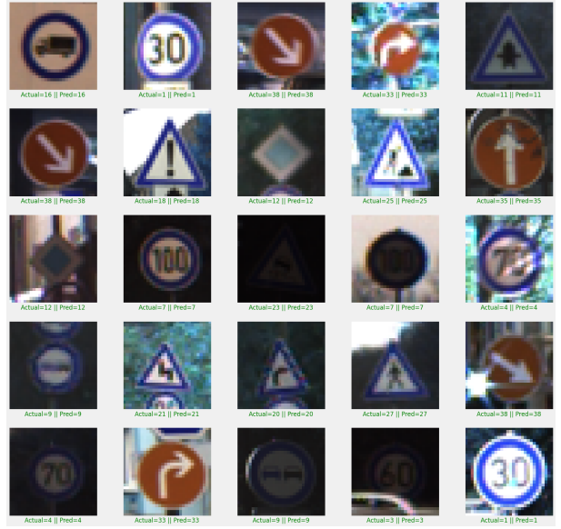
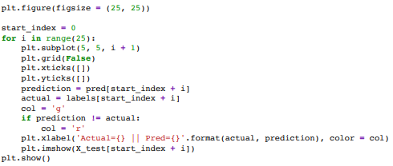
Part 2
프로젝트 설명
예측 및 정답 비교

Slide 23
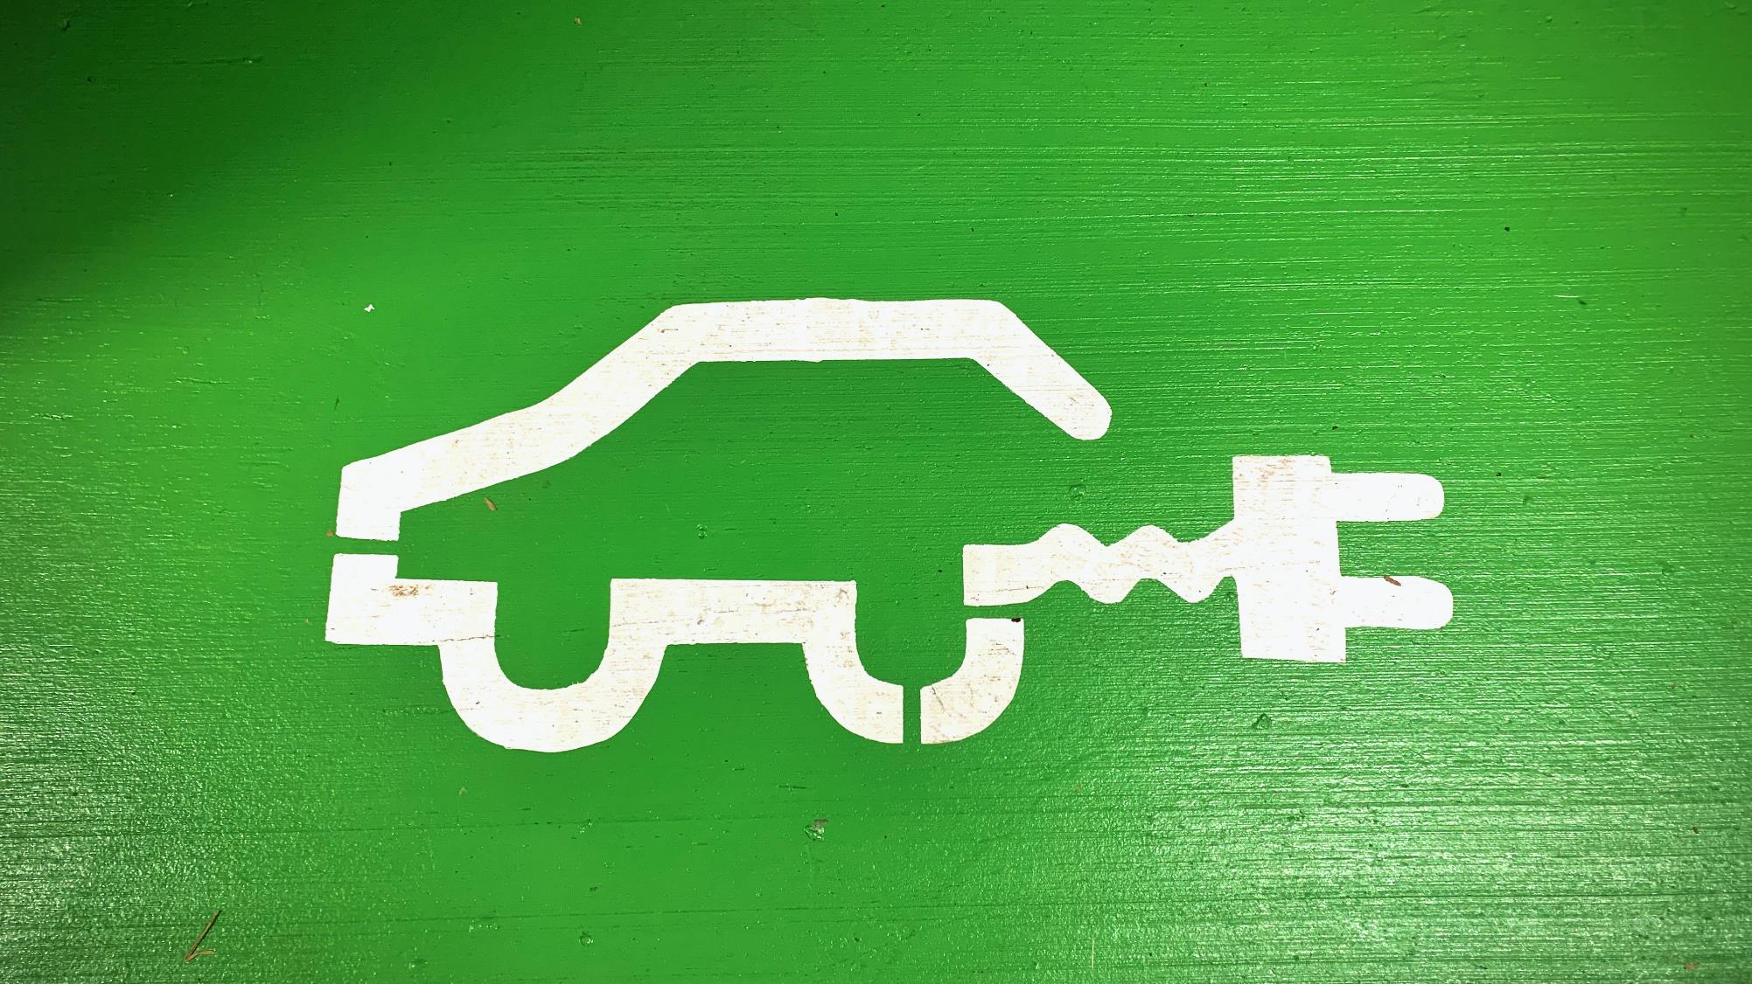
Part 3,
시연 영상

Slide 24
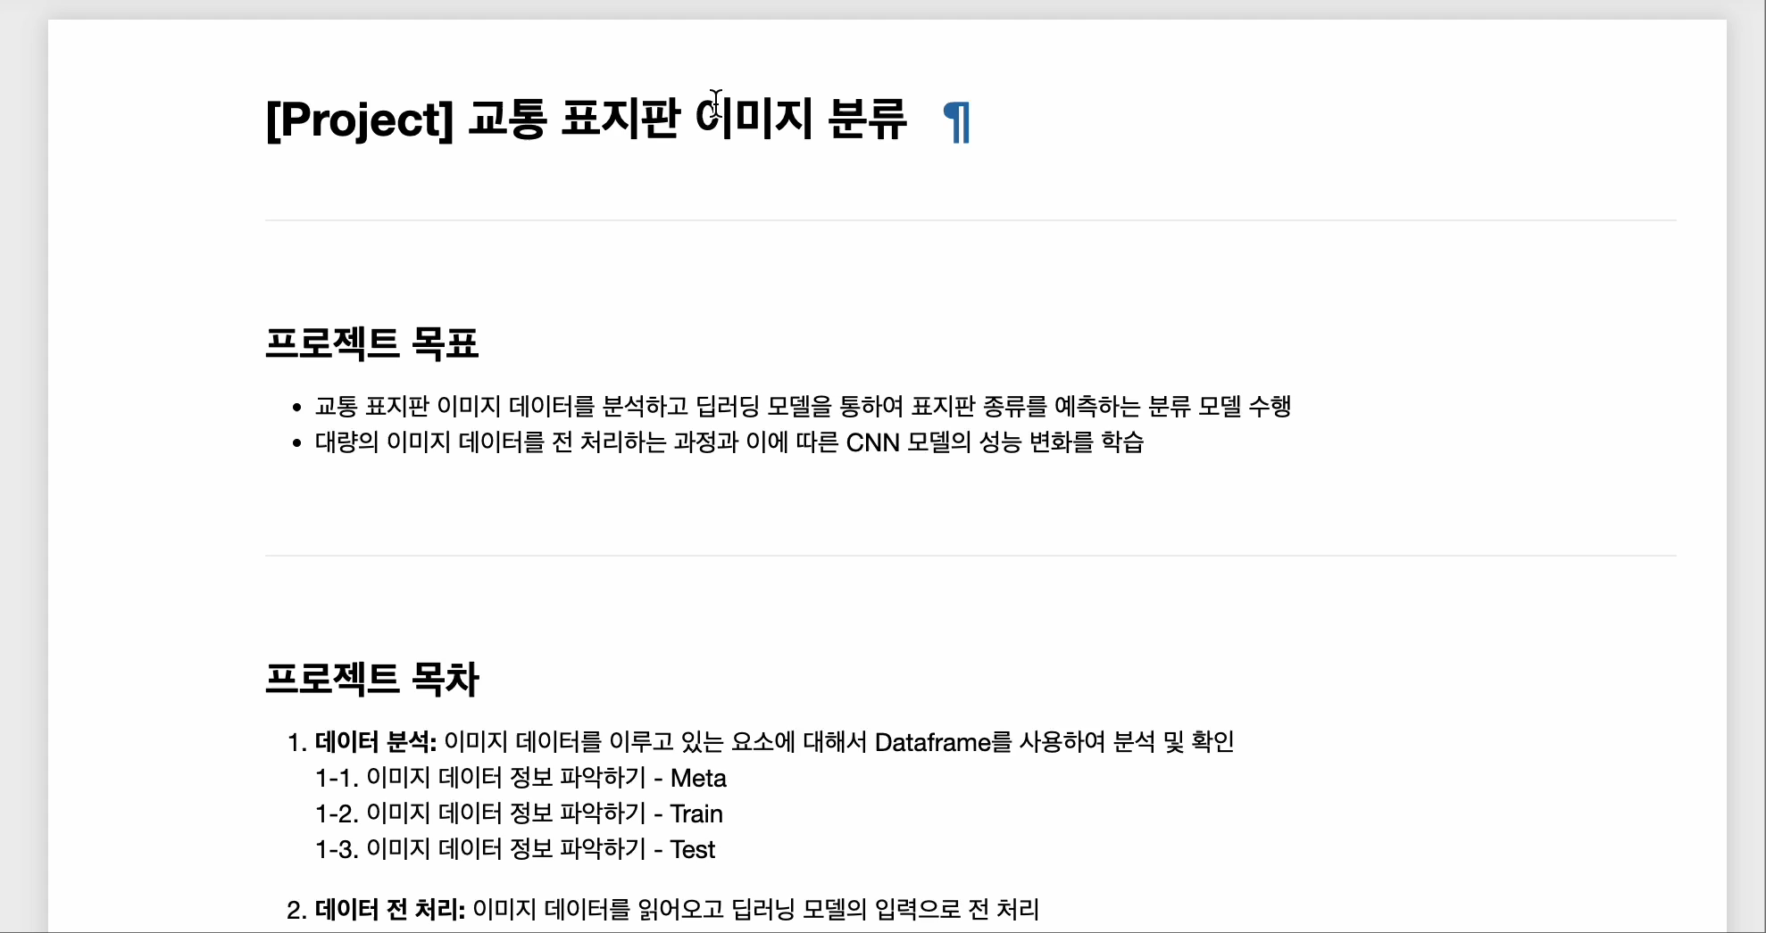
Part 3
시연영상
https://www.youtube.com/watch?v=bCBDZMAjqwA

Slide 25
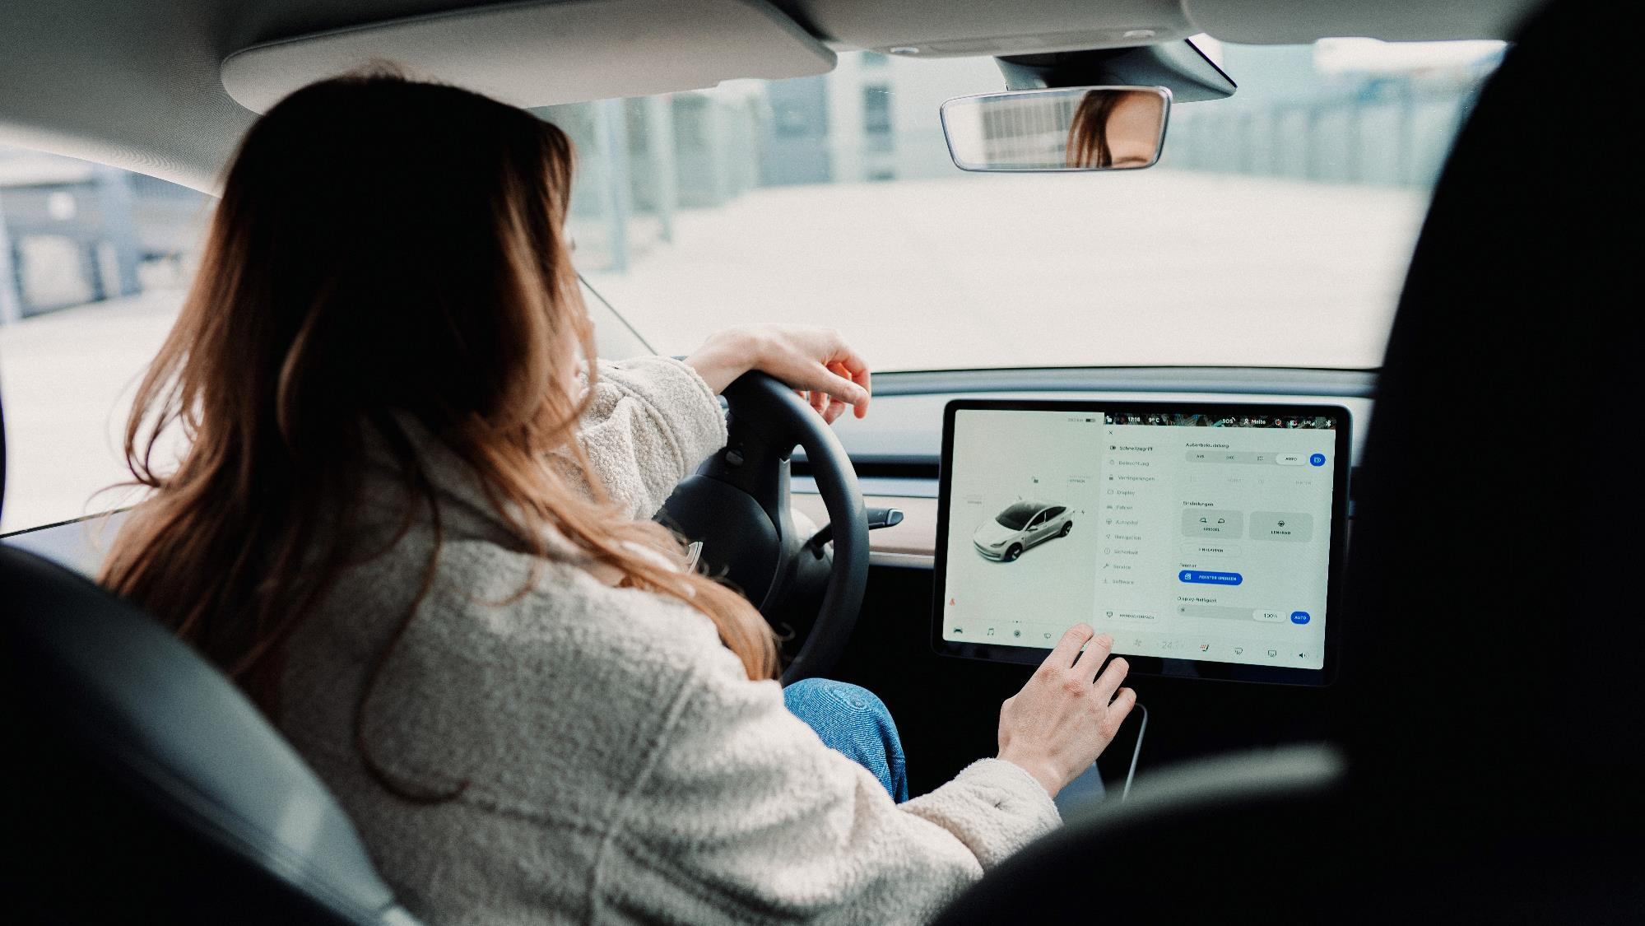
Part 4,
마무리

Slide 26
Part 4
마무리(프로젝트 발전 방향)
+
자율주행
내비게이션
과속 단속
카메라
딥러닝
프로젝트
행정업무
자율주행 자동차에 표지판 인식을 통해 속도 조절 및 위험/주의 사항 인지 및 대처 준비 등 자율주행에 필요한 요소 및 내비게이션 업데이트에 활용
자율 주행 자동차에 부착된 카메라를 통해 손상된 표지판을 인식 판단하여 해당 업무를 하는 기관에 즉각 조치 할 수 있도록 연결
각 차량이 과속 단속 카메라가 되어 주행하고 있는 도로의 제한속도 보다 높은 차량을 감지하고 번호판 인식 프로그램(딥러닝)과 병합하여 해당 차량번호를 해당 업무 기관으로 전송

Slide 27
Part 4
마무리(소감)
김규영
장정우
이번 프로젝트와 딥러닝을 연계하여 더 진행 한다면 사회에 기여가능한 프로젝트가 될 수 도 있겠다고 생각하여 딥러닝과 지능형프로젝트를 수업시간 이외에도 더욱 발전 시켜야겠다고 생각했습니다. 이런 프로젝트를 진행하기까지 한 학기동안 기초부터 다양한 활용까지 수업을 통해 가르쳐 주신 교수님께 너무 감사드리고 앞으로 남은 학기동안 다시 교수님께 배울 수 있는 과목들을 기대하며 지능형 시스템 과목을 끝으로 한학기 잘 마무리 하겠습니다. 감사합니다.
딥러닝에 이어 지능형시스템까지 교통 관련 프로젝트를 진행 해 보았습니다. 두 프로젝트 전부 이미지 분류 성향이 강해서 cnn모델을 사용하다보니 더욱 이해도가 깊어졌고, 데이터를 수집하는 과정에서도 많이 막히곤 했습니다. 또한 정확도를 위해 팀원과 함께 머리를 싸매고 진행하면서도 부족함이 많았습니다. 최선을 다했고, 99퍼정도되는 정확도를 얻을 수 있었습니다. 앞으로도 최선을 다 하여 이 프로젝트를 토대로 공모전까지 진행해보고싶습니다. 오늘도 배울 수 있는 기회를 주셔서 감사합니다. 앞으로도 많이 배우겠습니다. 고생 많으셨습니다 교수님.

Slide 28
“
대한민국 모든 도로가 안전하길 바랍니다

Slide 29
감사합니다

